Slide 1

Промежуточная аттестационная работа по предмету «Рисование»
ДОМИК
ДОМИК
ученика 1 класса
Чернявского Андрея

Slide 2

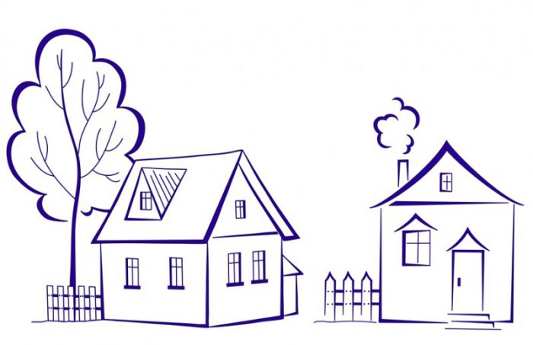
В свободное от учебы время я очень люблю собирать конструкторы
и строить различные модели, поэтому мне очень интересной показалась идея построить дом на бумаге, используя всевозможные подручные средства.
Для своей аттестационной работы я выбрал нетрадиционные
техники рисования:
рисование штампами;
тычковое рисование;
нанесение оттисков.

Slide 3

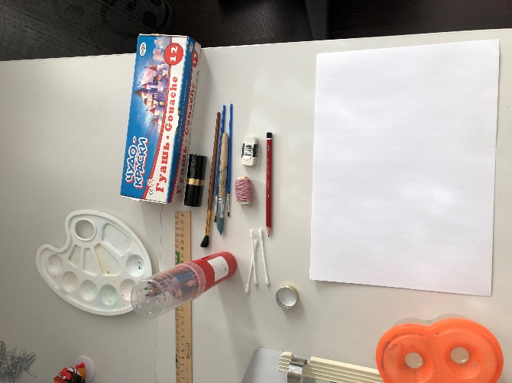
Первым делом я приготовил все необходимые для работы материалы.
Мне понадобились:
альбом и карандаш;
краски гуашь;
стаканчик с водой;
емкость для разведения красок;
подручные средства для творчества:
стирательная резинка, колпачки,
ватные палочки и прочие мелкие
предметы.

Slide 4

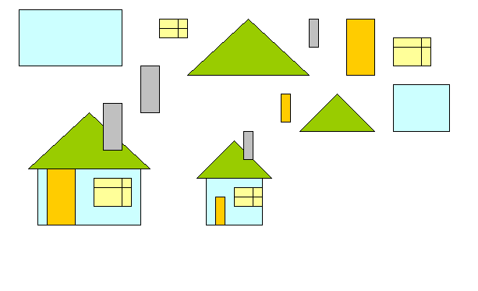
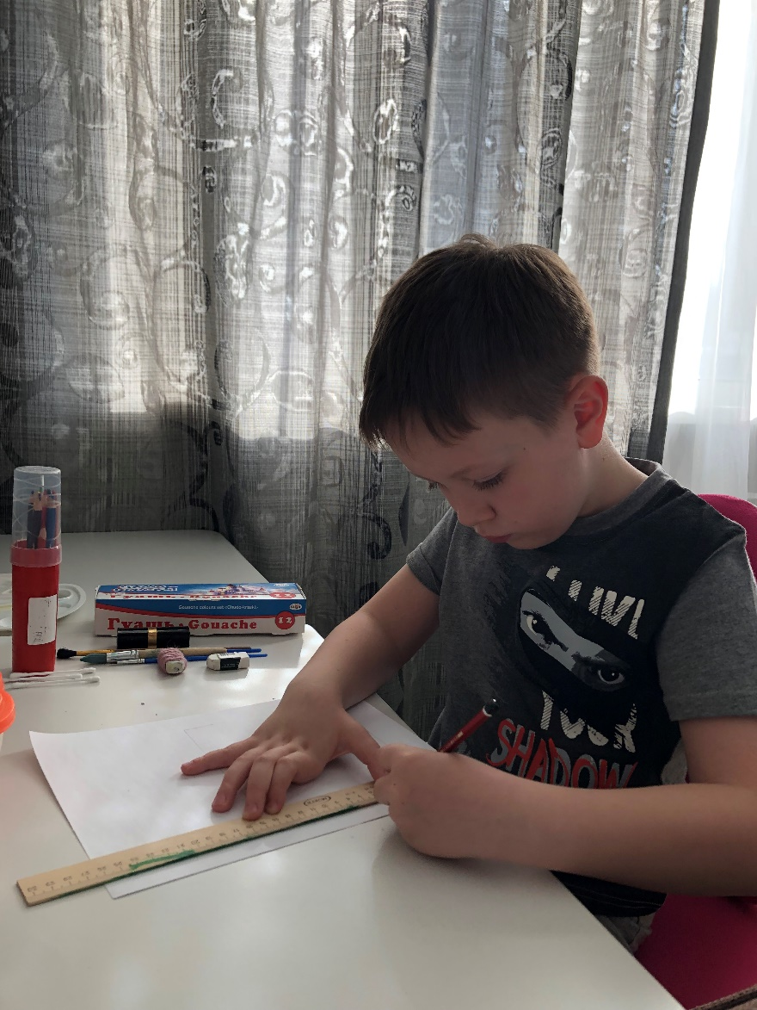
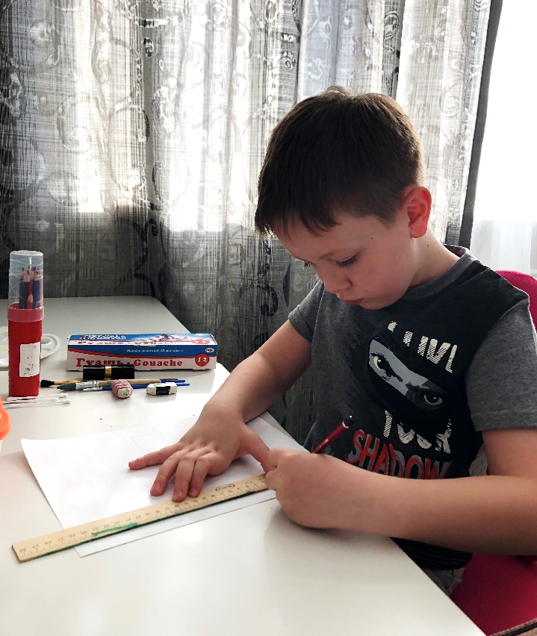
На следующем этапе я обдумал из каких
геометрических частей будет состоять
мой домик и начертил схему
на альбомном листе.

Slide 5
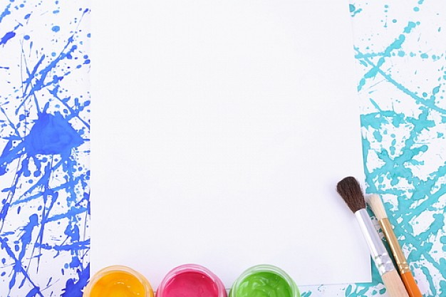
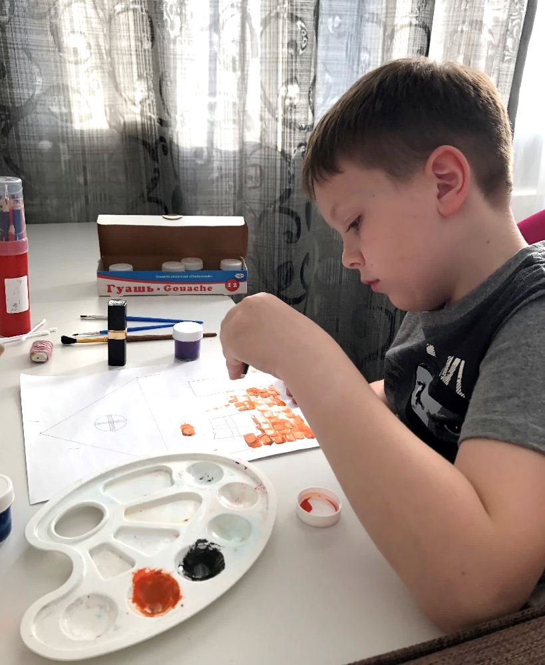
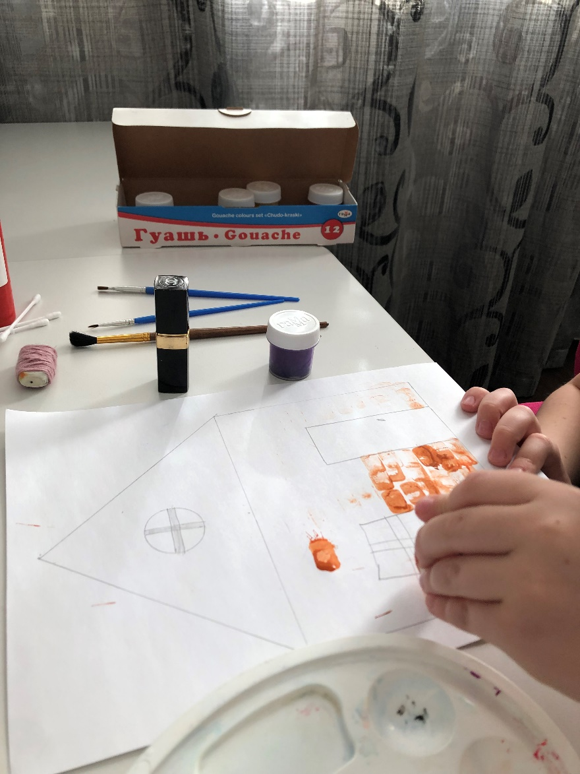

Далее я занялся нанесением штампов
на чертеж.

Slide 6
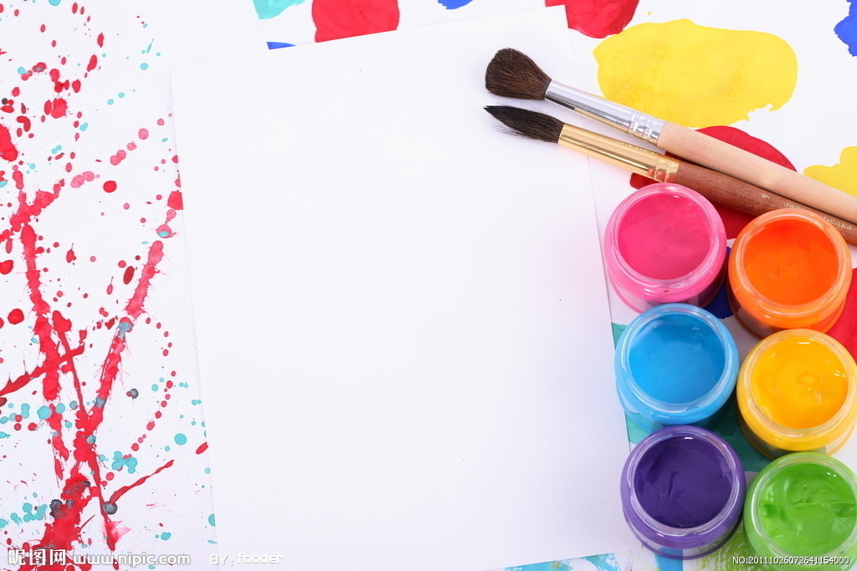
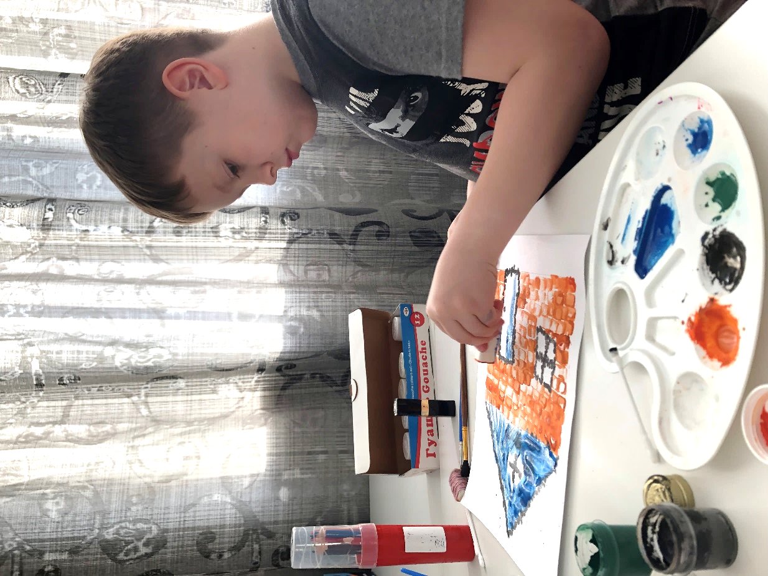
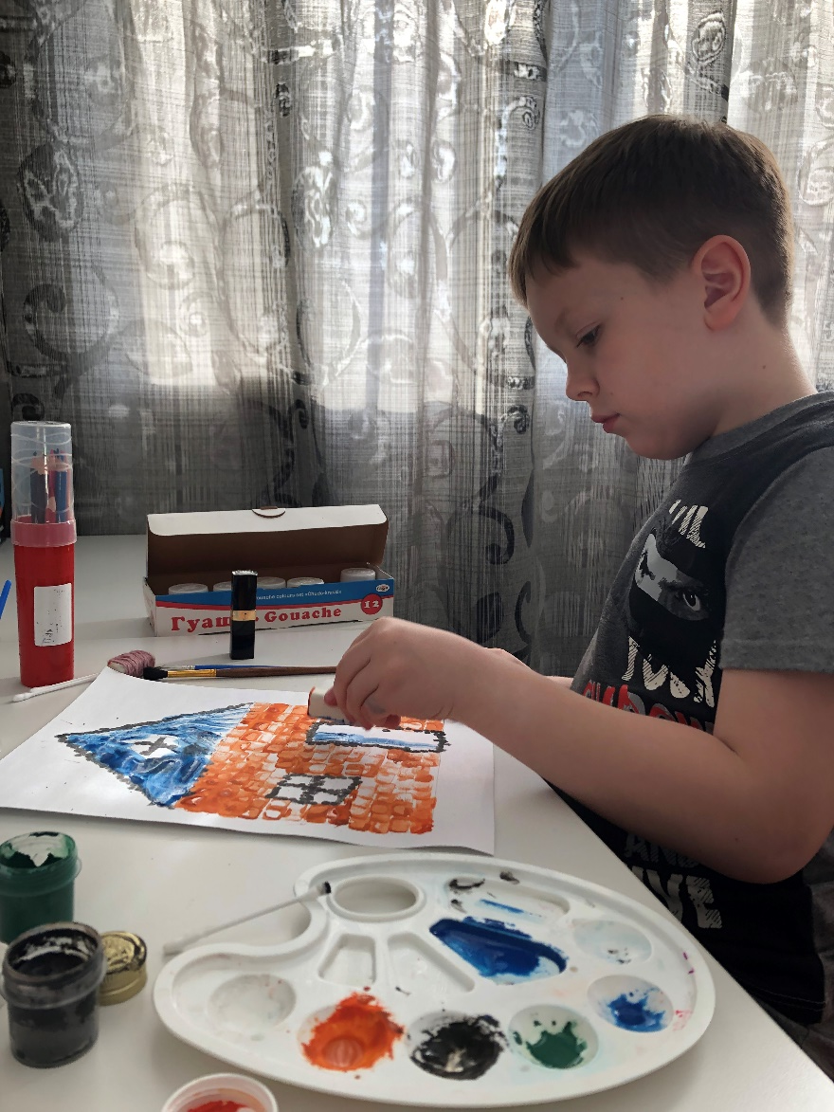

Slide 7
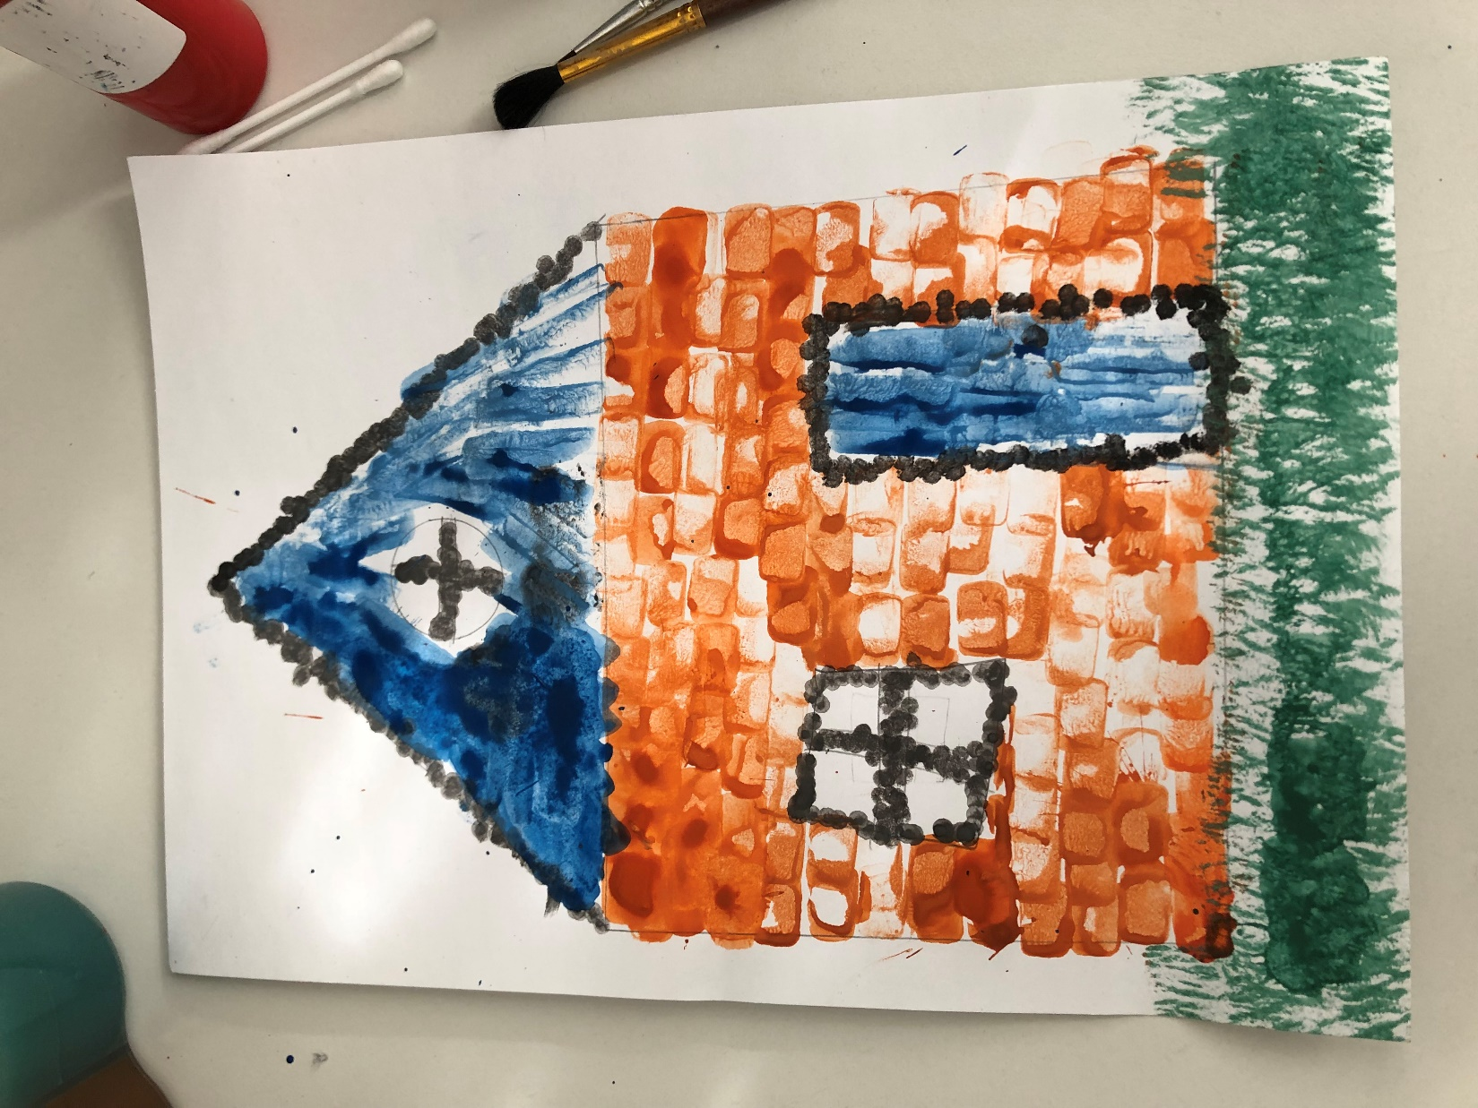

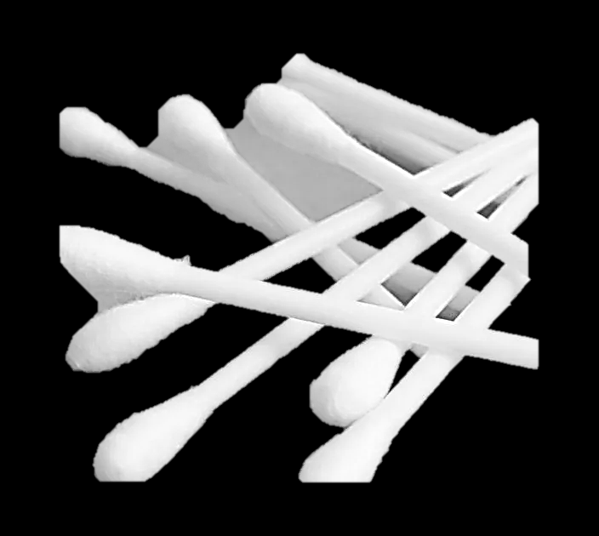
Используя ватные палочки, я
нарисовал контуры окон, дверей
и крыши.

Slide 8
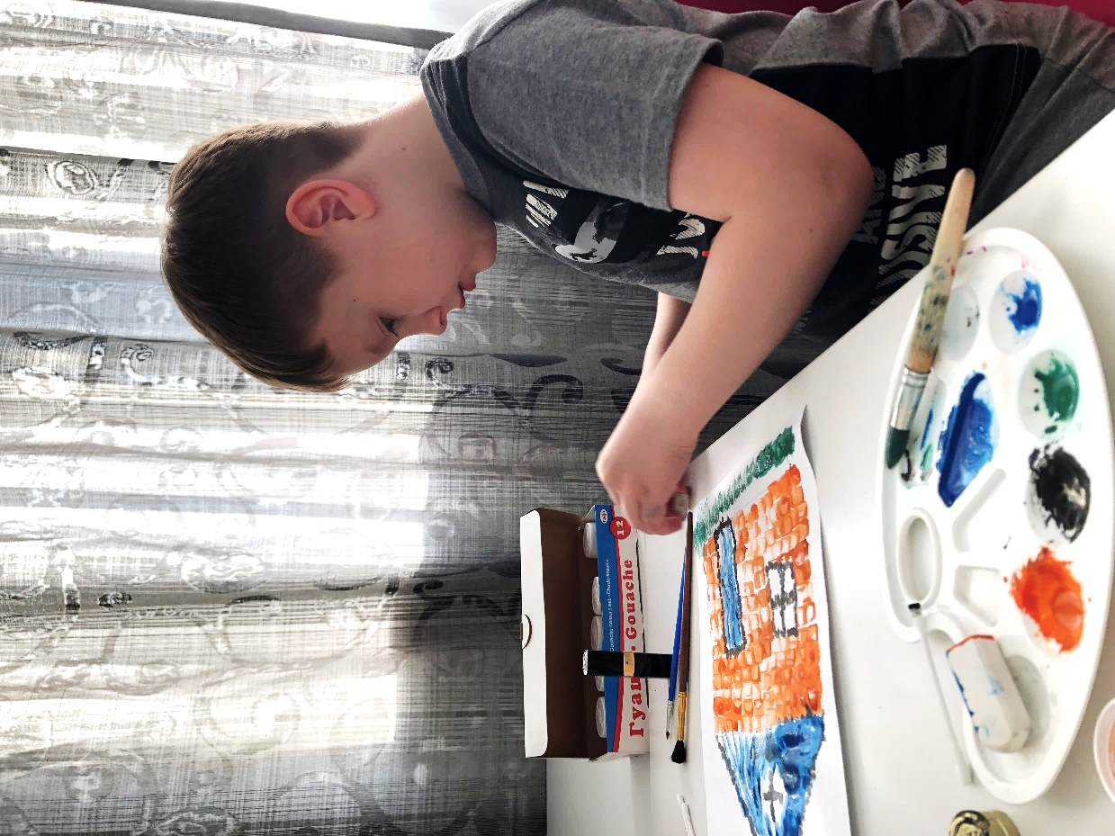
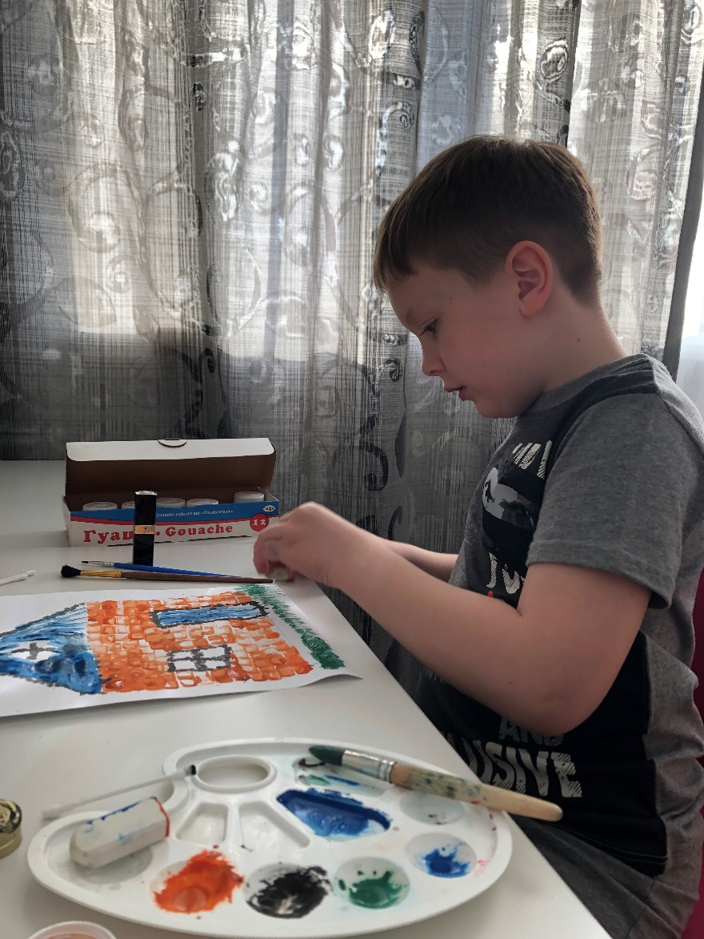

Slide 9
Вот что у меня получилось!

Slide 10

Спасибо
за внимание!

